Slide 1
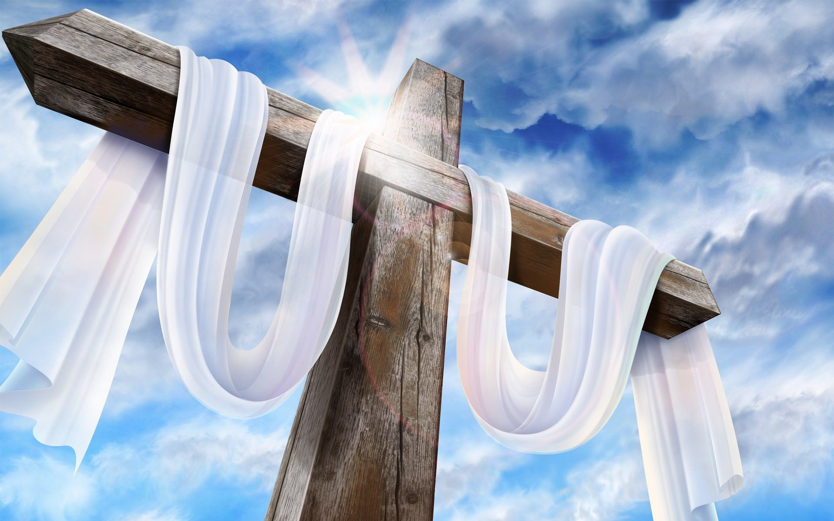
Evangelische Kerk Koekelare
Prediking zondag 28 augustus 2022
Jezus is God en Hij is de enige die aanbeden mag worden

Slide 2
Het gebod van Jezus om de levende God te aanbidden
Johannes 4:23-24 [HSV]
[23] Maar de tijd komt en is er nu, dat de ware aanbidders de Vader zullen aanbidden in geest en waarheid, want de Vader zoekt wie Hem zo aanbidden.
[24] God is Geest en wie Hem aanbidden, moeten Hem aanbidden in geest en waarheid.

Slide 3
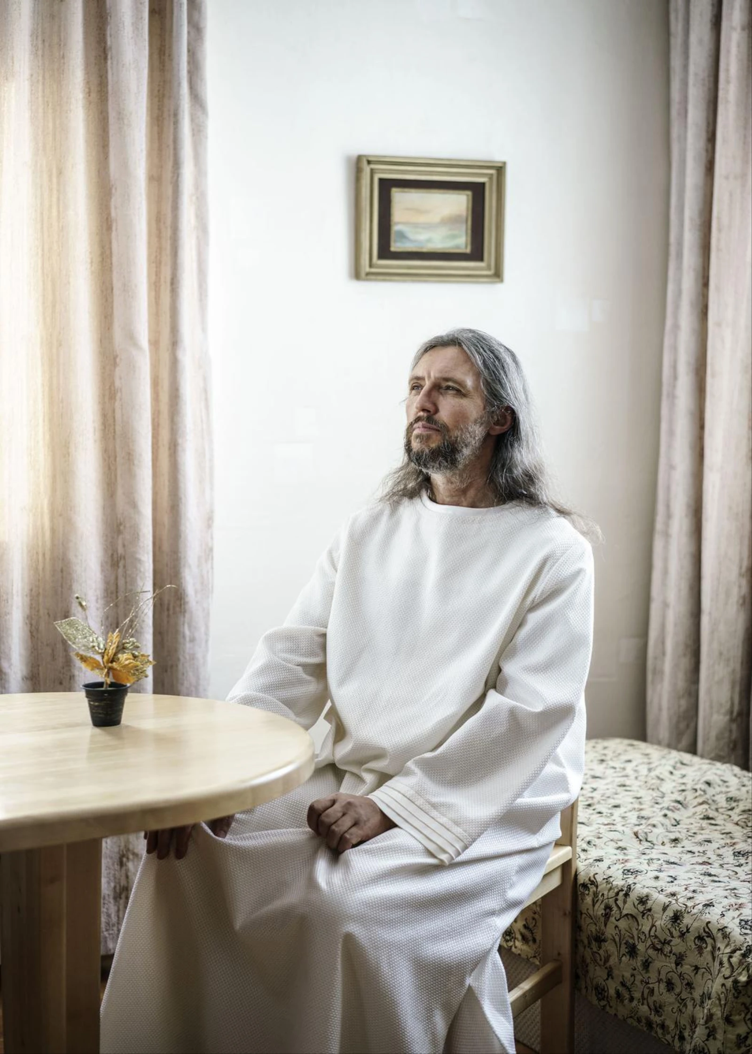
Personen, die geloven dat ze Jezus zijn
Vissarion, de Christus van Siberië. In de jaren tachtig was hij verkeersagent, voordat hij zijn eerste openbaring kreeg rond de tijd dat de Sovjet-Unie uiteenviel.
Sindsdien heeft hij vijf- tot tienduizend volgelingen verzameld in het Siberische woud. Daar wonen ze in afzonderlijke dorpen met hun eigen infrastructuur en sociale normen.
Bron: https://www.vice.com/nl/article/j553gg/de-mensen-die-geloven-dat-ze-jezus-zijn

Slide 4
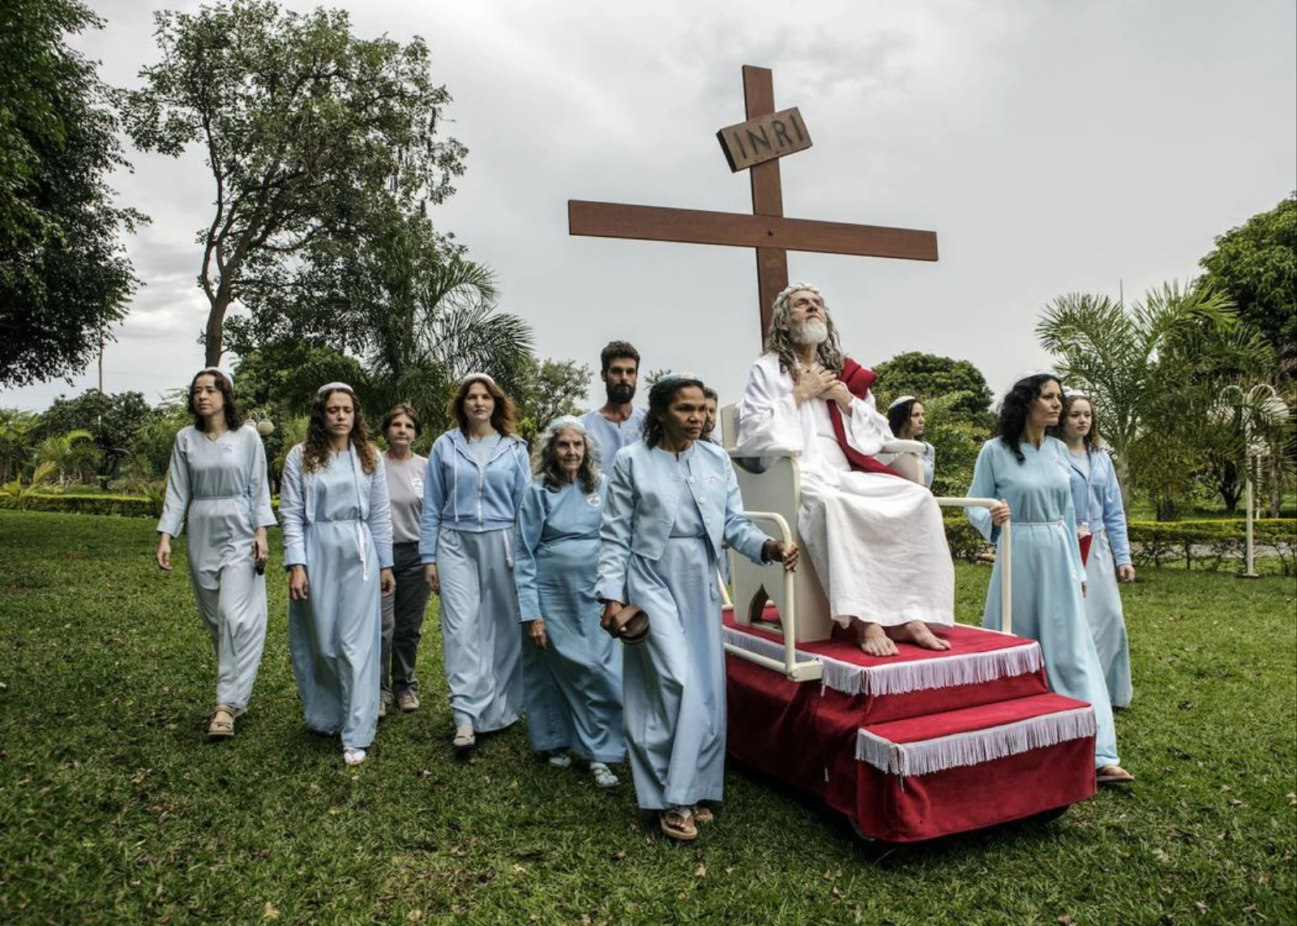
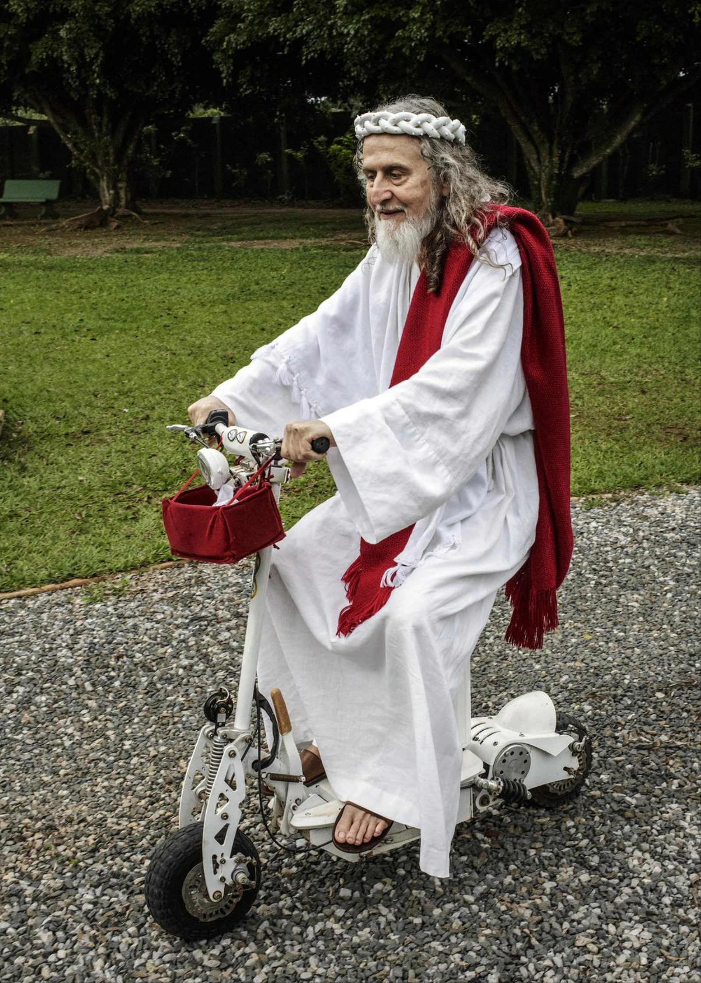
Personen, die geloven dat ze Jezus zijn
Inri Cristo uit Brazilië
Inri Cristo woont in zijn wooncomplex buiten Brasilia, dat bekendstaat als het nieuwe Jeruzalem. INRI is de tekst die Pontius Pilatus bovenop het kruis van Jezus liet schrijven. Het betekent ‘Jezus van Nazareth, Koning der Joden’.
Bron: https://www.vice.com/nl/article/j553gg/de-mensen-die-geloven-dat-ze-jezus-zijn

Slide 5
Impliciete claims van Jezus over Zijn goddelijkheid
Jezus deed impliciete uitspraken, waaruit duidelijk af te leiden is dat Hij God beweerde te zijn:
Openbaring 1:17-18 (Jezus verschijnt aan Johannes op Patmos) [HSV]
[17] En toen ik Hem zag, viel ik als dood aan Zijn voeten, en Hij legde Zijn rechterhand op mij en zei tegen mij: Wees niet bevreesd, Ik ben de Eerste en de Laatste, [18] en de Levende, en Ik ben dood geweest en zie, Ik ben levend tot in alle eeuwigheid. Amen. En Ik heb de sleutels van het rijk van de dood en van de dood zelf.
Jesaja 44:6 (God is waarachtig, afgoden zijn niets) [HSV]
[6] Zo zegt de HEERE, de Koning van Israël, zijn Verlosser, de HEERE van de legermachten: Ik ben de Eerste en Ik ben de Laatste, en buiten Mij is er geen God.

Slide 6
Impliciete claims van Jezus over Zijn goddelijkheid
Jezus deed impliciete uitspraken, waaruit duidelijk af te leiden is dat Hij God beweerde te zijn:
Johannes 5:21 (De Zoon en de Vader) [HSV]
[17] Want zoals de Vader de doden opwekt en levend maakt, zo maakt ook de Zoon levend wie Hij wil.
Deuteronomium 32:39 [HSV]
[39] Zie nu in dat Ik, Ik Die ben, er is geen God naast Mij. Ik dood en Ik maak levend, Ik verwond en Ik genees en er is niemand die uit Mijn hand redt!
Jesaja 26:19 [HSV]
[19] Uw doden zullen leven – ook mijn dood lichaam – zij zullen opstaan. Ontwaak en juich, u die woont in het stof, want Uw dauw zal zijn als dauw op jong, fris groen en de aarde zal de gestorvenen baren.

Slide 7
Impliciete claims van Jezus over Zijn goddelijkheid
Jezus deed impliciete uitspraken, waaruit duidelijk af te leiden is dat Hij God beweerde te zijn:
Johannes 17:5 (Het hogepriesterlijk gebed)[HSV]
[5] En nu verheerlijk Mij, U Vader, bij Uzelf, met de heerlijkheid die Ik bij U bezat voordat de wereld er was.
Jesaja 45:5-6 [HSV]
[5] Ik ben de HEERE, en niemand anders, buiten Mij is er geen God. Ik zal u omgorden, hoewel u Mij niet kende, [6] opdat men zal weten, vanwaar de zon opkomt tot waar zij ondergaat, dat er buiten Mij niets is. Ik ben de HEERE, en niemand anders.

Slide 8
Expliciete claims van Jezus over Zijn goddelijkheid
Jezus deed expliciete uitspraken, waaruit duidelijk af te leiden is dat Hij God beweerde te zijn.
Kajafas vroeg het Jezus recht op de man af!
Marcus 14:61-64 (Jezus voor het Sanhedrin) [HSV]
[61] Maar Hij zweeg en antwoordde niets. Opnieuw stelde de hogepriester Hem een vraag, en zei tegen Hem: Bent U de Christus, de Zoon van de Gezegende?
[62] En Jezus zei: Ik ben het. En u zult de Zoon des mensen zien zitten aan de rechterhand van de kracht van God en zien komen met de wolken van de hemel.
[63] Toen scheurde de hogepriester zijn kleren en zei: Waar hebben wij nog getuigen voor nodig?
[64] U hebt de godslastering gehoord. Wat is uw mening? En zij allen oordeelden over Hem dat Hij schuldig was en de dood verdiende.

Slide 9
Expliciete claims van Jezus over Zijn goddelijkheid
Jezus deed expliciete uitspraken, waaruit duidelijk af te leiden is dat Hij God beweerde te zijn.
Jezus identificeert Zich met de Zoon des mensen, wat een rechtstreekse verwijzing naar God is.
Daniël 7:13-14 [HSV]
[13] Ik keek toe in de nachtvisioenen, en zie, er kwam met de wolken van de hemel Iemand als een Mensenzoon, Hij kwam tot de Oude van dagen en men deed Hem voor Zijn aangezicht naderbij komen.
[14] Hem werd gegeven heerschappij, eer en koningschap, en alle volken, natiën en talen moesten Hem vereren. Zijn heerschappij is een eeuwige heerschappij, die Hem niet ontnomen zal worden, en Zijn koningschap zal niet te gronde gaan.

Slide 10
Expliciete claims van Jezus over Zijn goddelijkheid
T.o.v. de Farizeeën openbaarde Jezus Zichzelf rechtstreeks als God, de Oudtestamentische verwijzing naar Yahweh, de Heilige van Israël, de ‘Ik ben Die Ik ben’, de Bijbelse ‘Ik ben’.
Johannes 8:56-59 [HSV]
[56] Abraham, uw vader, verheugde zich er sterk op dat hij Mijn dag zou zien, en hij heeft die gezien en heeft zich verblijd.
[57] De Joden dan zeiden tegen Hem: U bent nog geen vijftig jaar en hebt U Abraham gezien?
[58] Jezus zei tegen hen: Voorwaar, voorwaar, Ik zeg u: Vóór Abraham geboren was, ben Ik.
[59] Zij namen dan stenen op om ze op Hem te werpen. Maar Jezus verborg Zich en ging de tempel uit; Hij ging midden tussen hen door en zo ging Hij weg.

Slide 11
Jezus aanvaardde aanbidding!
Zowel het Oude als het Nieuwe Testament verbiedt om een andere ‘god’ te aanbidden. Enkel de Schepper, de eeuwige, levende God mag aanbeden worden.
Jezus aanvaardde verschillende keren aanbidding (minstens 9x in het Nieuwe Testament).
Mattheüs 9:18 (Het dochtertje van Jaïrus en de bloedvloeiende vrouw)[HSV]
[18] Toen Hij deze dingen tot hen sprak, zie, er kwam een leidinggevende, die Hem aanbad en zei: Mijn dochter is zojuist gestorven, maar kom, leg Uw hand op haar en zij zal leven.
Mattheüs 14:33 (Jezus wandelt op de zee) [HSV]
[33] Zij die in het schip waren, kwamen Hem aanbidden en zeiden: Werkelijk, U bent de Zoon van God!

Slide 12
Jezus aanvaardde aanbidding!
Jezus aanvaardde verschillende keren aanbidding (minstens 9x in het Nieuwe Testament).
Markus 5:6-7 (De genezing van de bezetene van Gadara)[HSV]
[6] Toen hij nu Jezus uit de verte zag, snelde hij naar Hem toe en aanbad Hem,
[7] en met luide stem schreeuwde hij: Wat heb ik met U te maken, Jezus, Zoon van God de Allerhoogste? Ik bezweer U bij God dat U mij niet pijnigt!
Johannes 9:35-38 (De genezing van een blinde)[HSV]
[35] Jezus hoorde dat zij hem uit de synagoge geworpen hadden, en toen Hij hem gevonden had, zei Hij tegen hem: Gelooft u in de Zoon van God?
[36] Hij antwoordde en zei: Wie is Hij, Here, zodat ik in Hem kan geloven?
[37] En Jezus zei tegen hem: Die u gezien hebt en Die met u spreekt, Die is het.
[38] En hij zei: Ik geloof, Heere! En hij aanbad Hem.

Slide 13
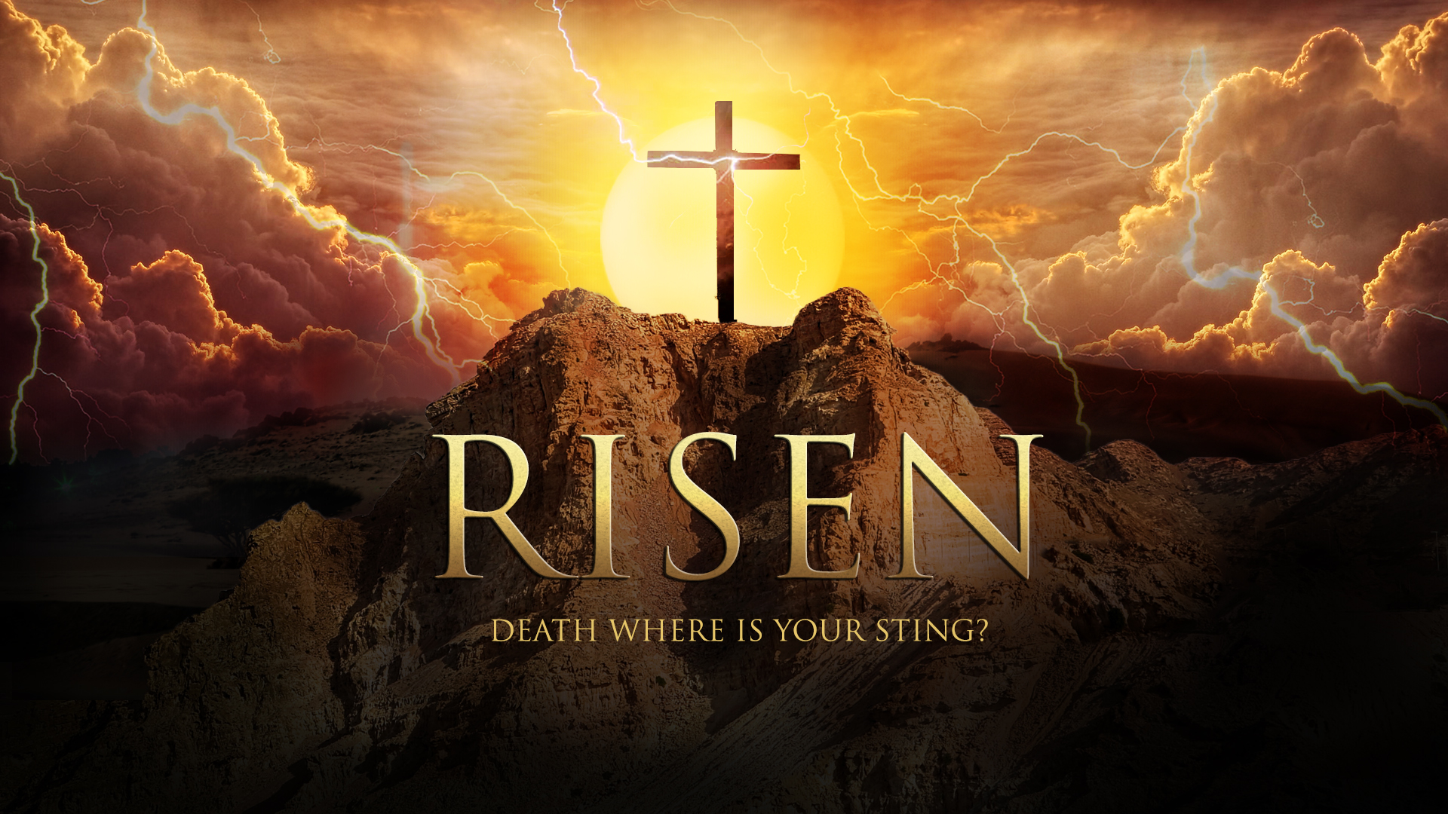
Jezus is God en Hij is de enige die aanbeden mag worden!

